Slide 1
Design of Free-Ride Linear Block Codes: Puncturing Pattern Optimization and Graph Structure
GiGi Chou
Advisor: Prof. Jiun Hung Yu
Prof. Tofar Chih-Yuan Chang
Transmission and Networking Technologies Laboratory,
Institute of Communications Engineering
National Chiao Tung University, Hsinchu, Taiwan

Slide 2
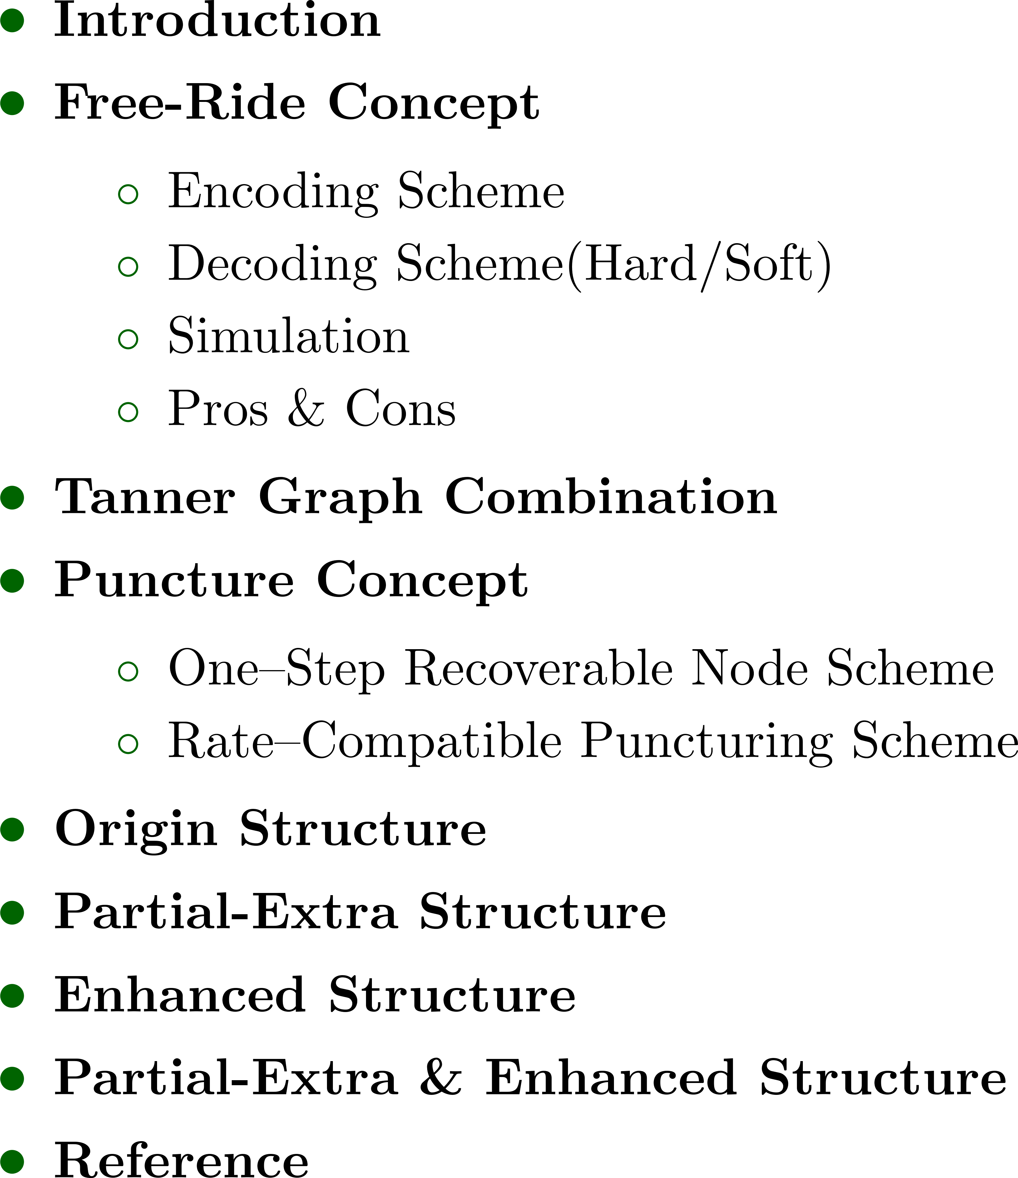
Outline

Slide 3
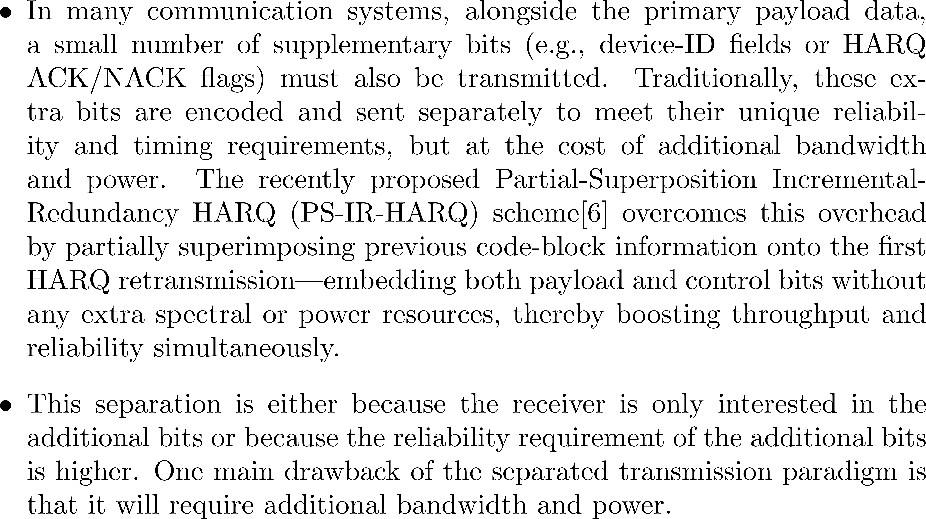
Introduction
Notes:
在許多通訊系統中，除了主要的載荷資料之外，還需要傳送少量的補充位元（例如裝置識別欄位或 HARQ 的 ACK/NACK 標誌）。傳統上，這些額外位元會與載荷資料分開編碼並獨立傳輸，以滿足它們對可靠度與時序的特殊需求，卻也因此帶來額外的頻寬與功率開銷。
在傳統設計裡，裝置 ID、HARQ ACK/NACK 等控制位元必須獨立編碼並另行傳輸，造成額外頻譜與功率開銷；而 PS-IR-HARQ 方案則在首次重傳時，將前次的碼塊部分疊加於載荷之上，一次同傳資料與控制位元，完全不需額外資源，可提升 throughput。

Slide 4
Outline

Slide 5
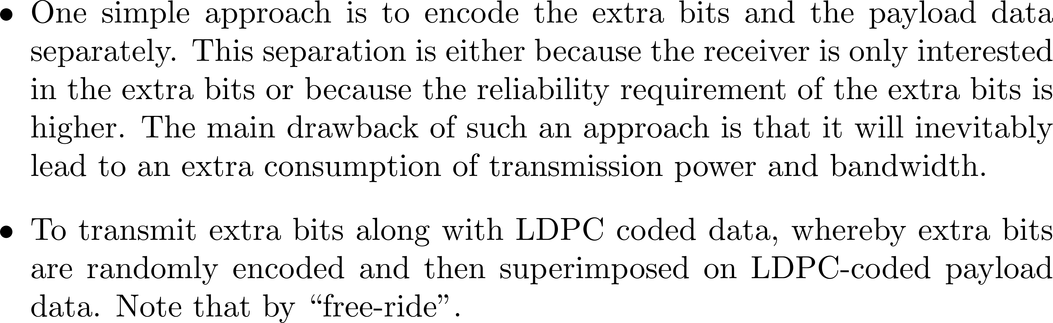
Free-Ride Concept
Notes:
Free-Ride 概念主要就是，額外的data 疊加在 payload data上面，並且接收端想方法把兩種data給解出來，這個概念就叫free-ride

Slide 6
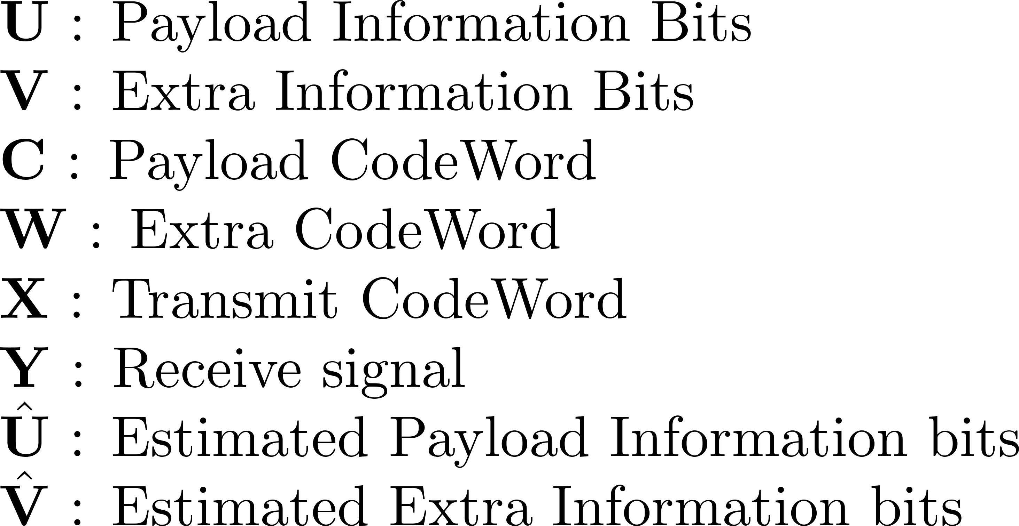
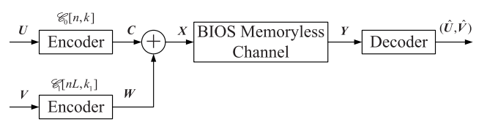


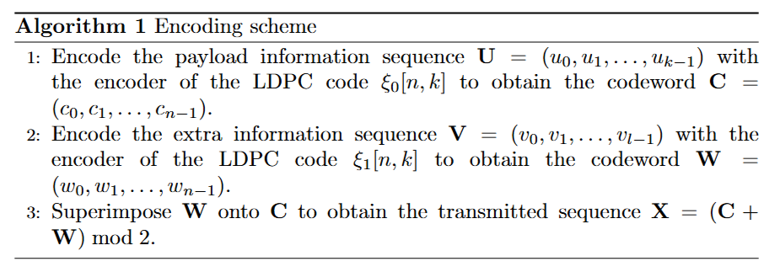

Free-Ride – Encoding Concept
Notes:
那 free-ride 的 encoding 的部分，就是把extra bits 做完encode 後 疊加在 payload 上面，這邊extra bits encode 玩的長度會跟payload codeword長度一樣。

Slide 7
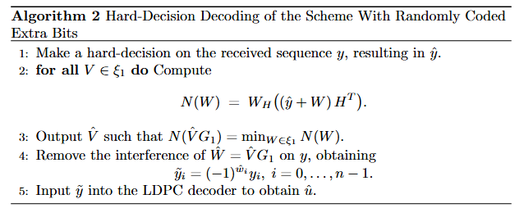




Free-Ride – Hard Decoding
Notes:
接下來是他提出來的 hard decoding 的方式，他提出的方法是先把收到的訊號值做hard-decision得到y，變成 1 0 1 0，再去常去所有的extra codeword疊加在 y，去看疊加完後呈上payload 的 pcm 所得出的syndrome 的hamming weight大小，找出hamming weight 最小的，就代表著疊加的extra codeword可能是對的，再把extra codeword 的eddect去掉，最後去屌payload data。

Slide 8
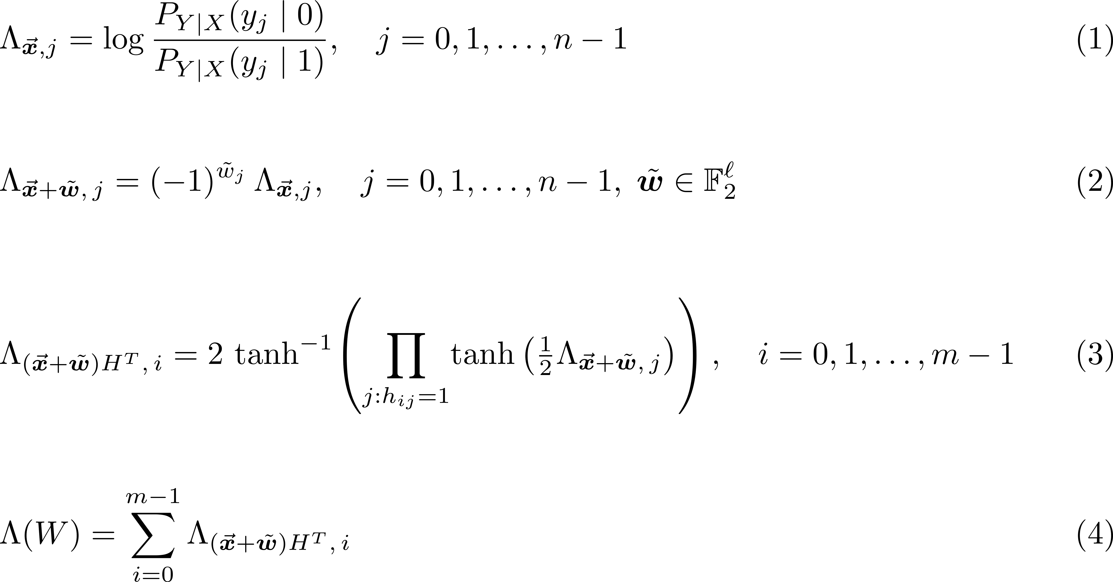
Free-Ride – Soft Decoding
Notes:
1 - 計算LLR
2 - 根據目前extra codeword是0或1把llr 做證負號的反轉。
3 - 去計算每一個syndrome上面的llr值總和、計算每一個check node 的分數
4 – 把syndrome上面的 llr 值座相加、把每個check node的分數加總起來。

Slide 9
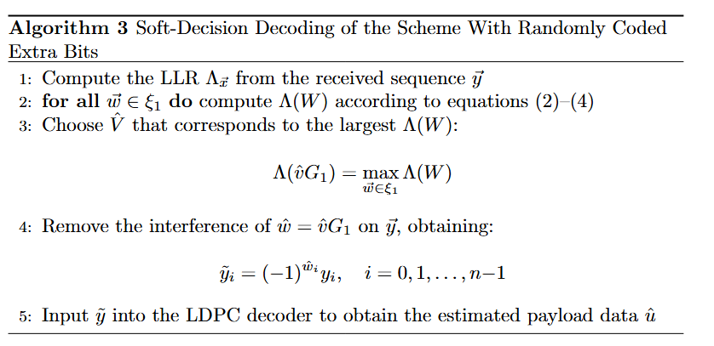

Free-Ride – Soft Decoding
Notes:
首先 先去計算每一個bits的LLR值，接下來一樣是去嘗試所有的extra codeword，利用剛才的式子(2)-(4)去計算每一種codeword所對應的分數總合，最後選最大，就代表著猜的extra codeword 可能是對的。
接下來一樣去除extra 的 effect後 對payload 做decode。

Slide 10
Free-Ride – Code Information
Code | Codeword Length | Information Length | Code Rate | Max Col Degree | Max Row Degree | Girth
PEG-P1 | 1008 | 504 | 0.5 | 3 | 8 | 8
LDPC-E1 | 10 | 5 | 0.5 | 2 | 4 | 6
BCH-E2 | 15 | 7 | 0.47 | 4 | 4 | 6

Slide 11
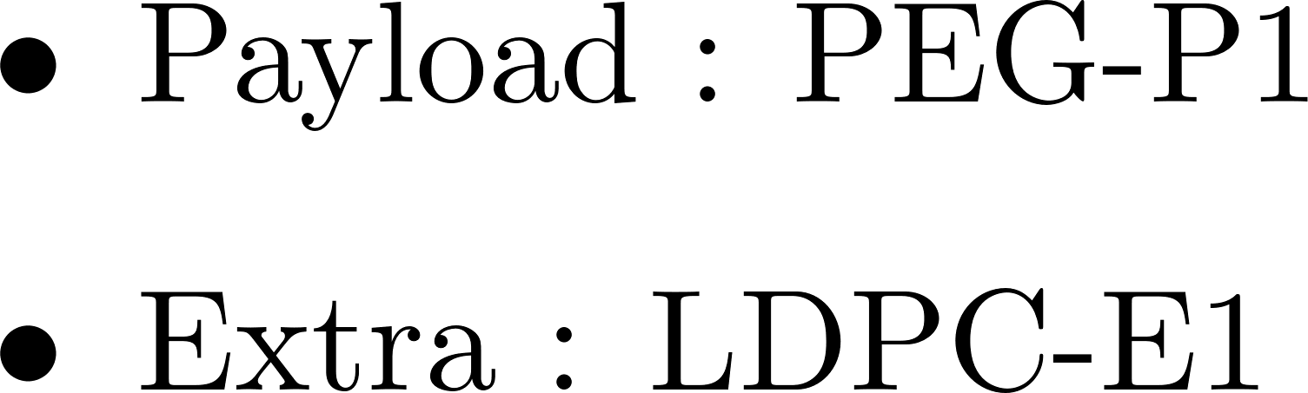
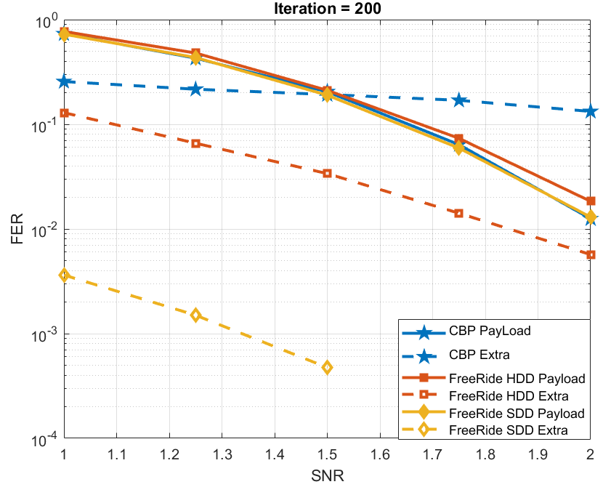
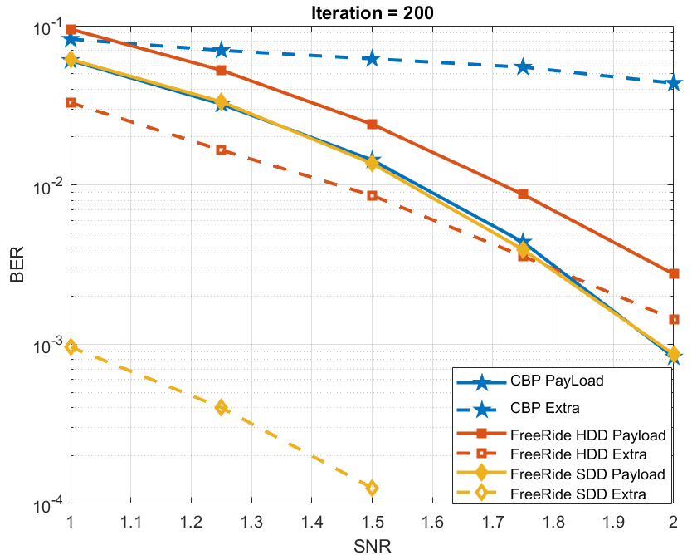
Free-Ride – Simulation

Slide 12
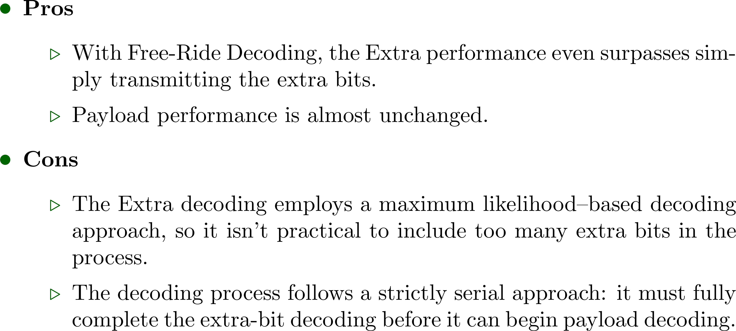
Free-Ride – Pros & Cons
Notes:
根據上續的 free-ride decoding method 優點是式 extra performance 其實很好 且 payload 的performance 未受到倒很大的effect。
缺點是 在decoding 的時候，要嘗試所有可能的codeword ，所以會造成說此方法不能搭載太多的而外bits、decoding 的方式是階段式的去做解碼，要先猜出extra 才可進行payload 解碼。

Slide 13
Outline

Slide 14
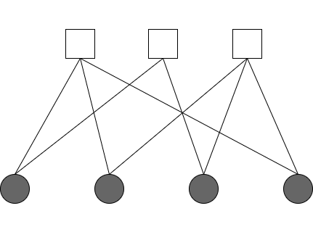
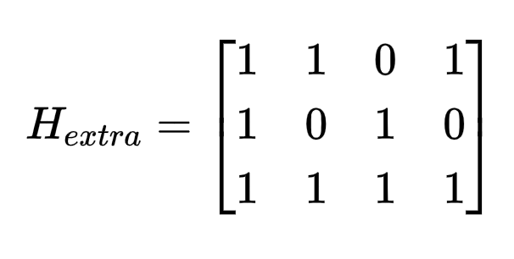

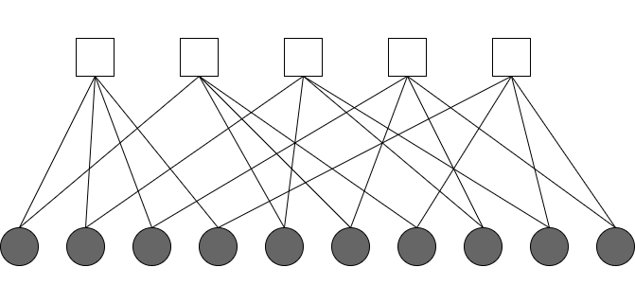
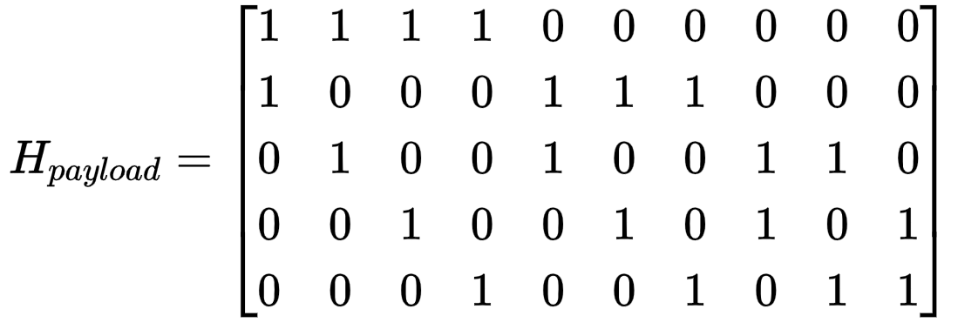
Tanner Graph Combination

Slide 15
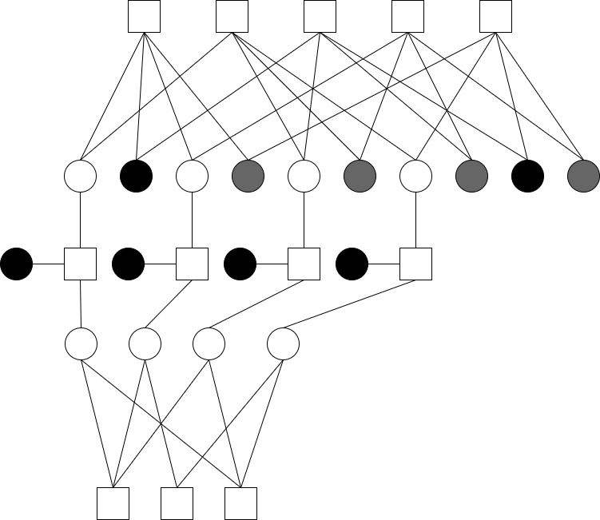
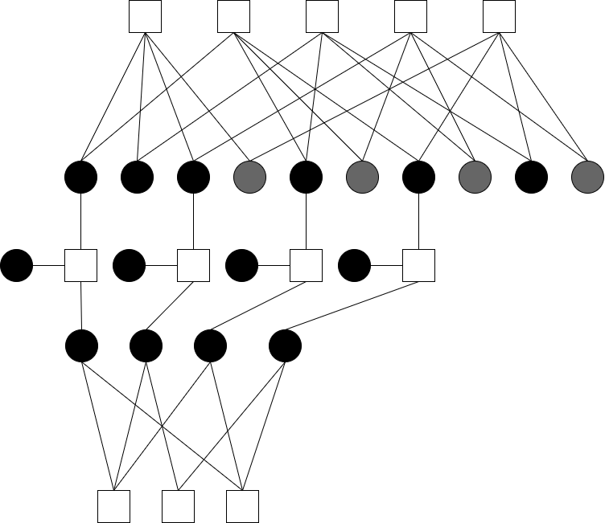
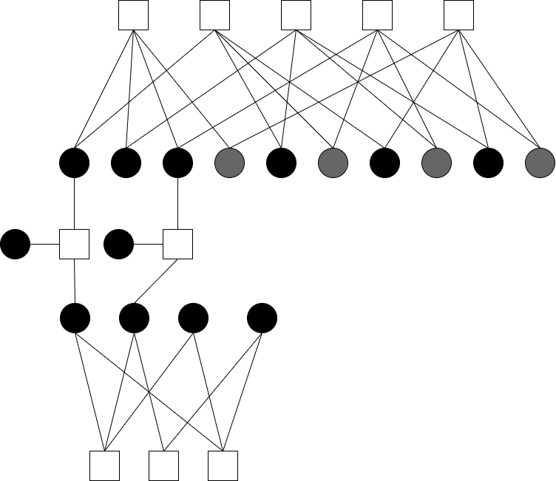
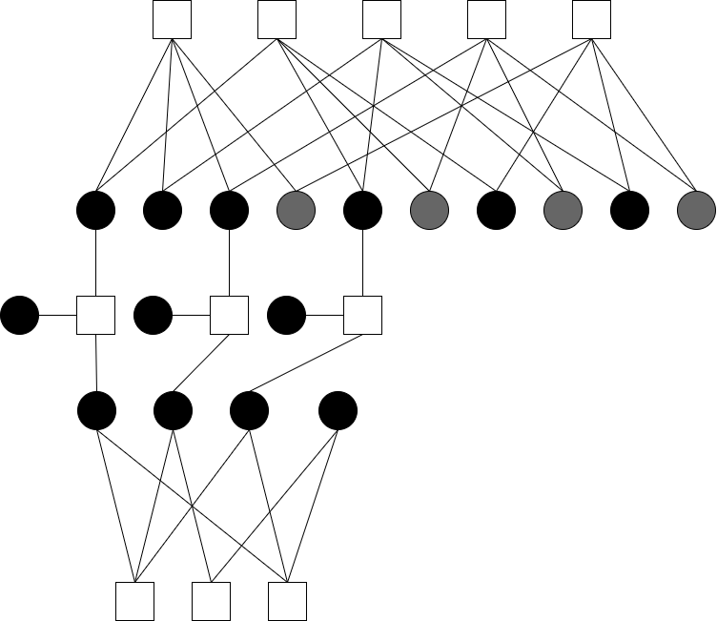
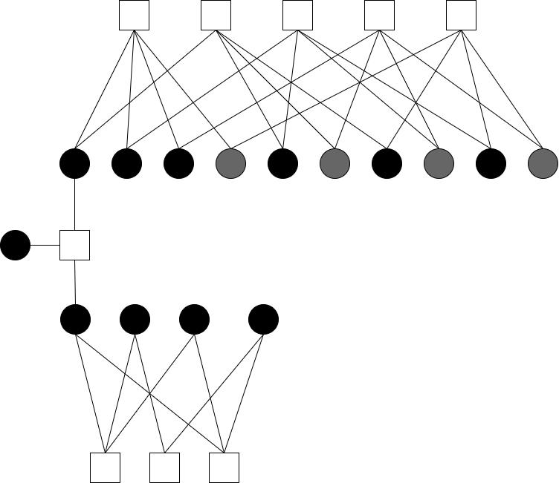
Tanner Graph Combination
A
(A^B)^A^B
A^B
B

Slide 16
Outline

Slide 17
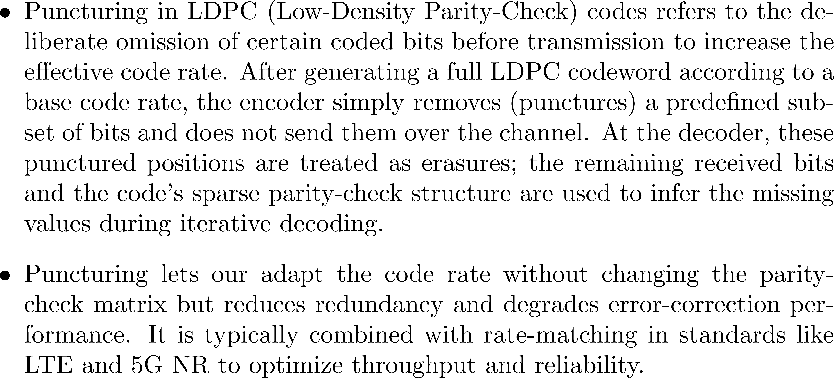
Puncture – Concept
Notes:
編／解碼雙方事先約定，從完整的 LDPC codeword 中「移除」某些位元，不予傳送。
透過調整被 puncture 的位元數量，可以在同一套 LDPC code 下動態改變傳輸長度：
通道近乎無噪聲時，只傳送原始資訊位元；
通道有中度噪聲時，傳送少量redundancy bits 。
通道噪聲嚴重時，傳送更多redundancy bits 。
這樣做免除為不同碼長重設多組 LDPC code 的麻煩，但會帶來一定的性能損失。

Slide 18
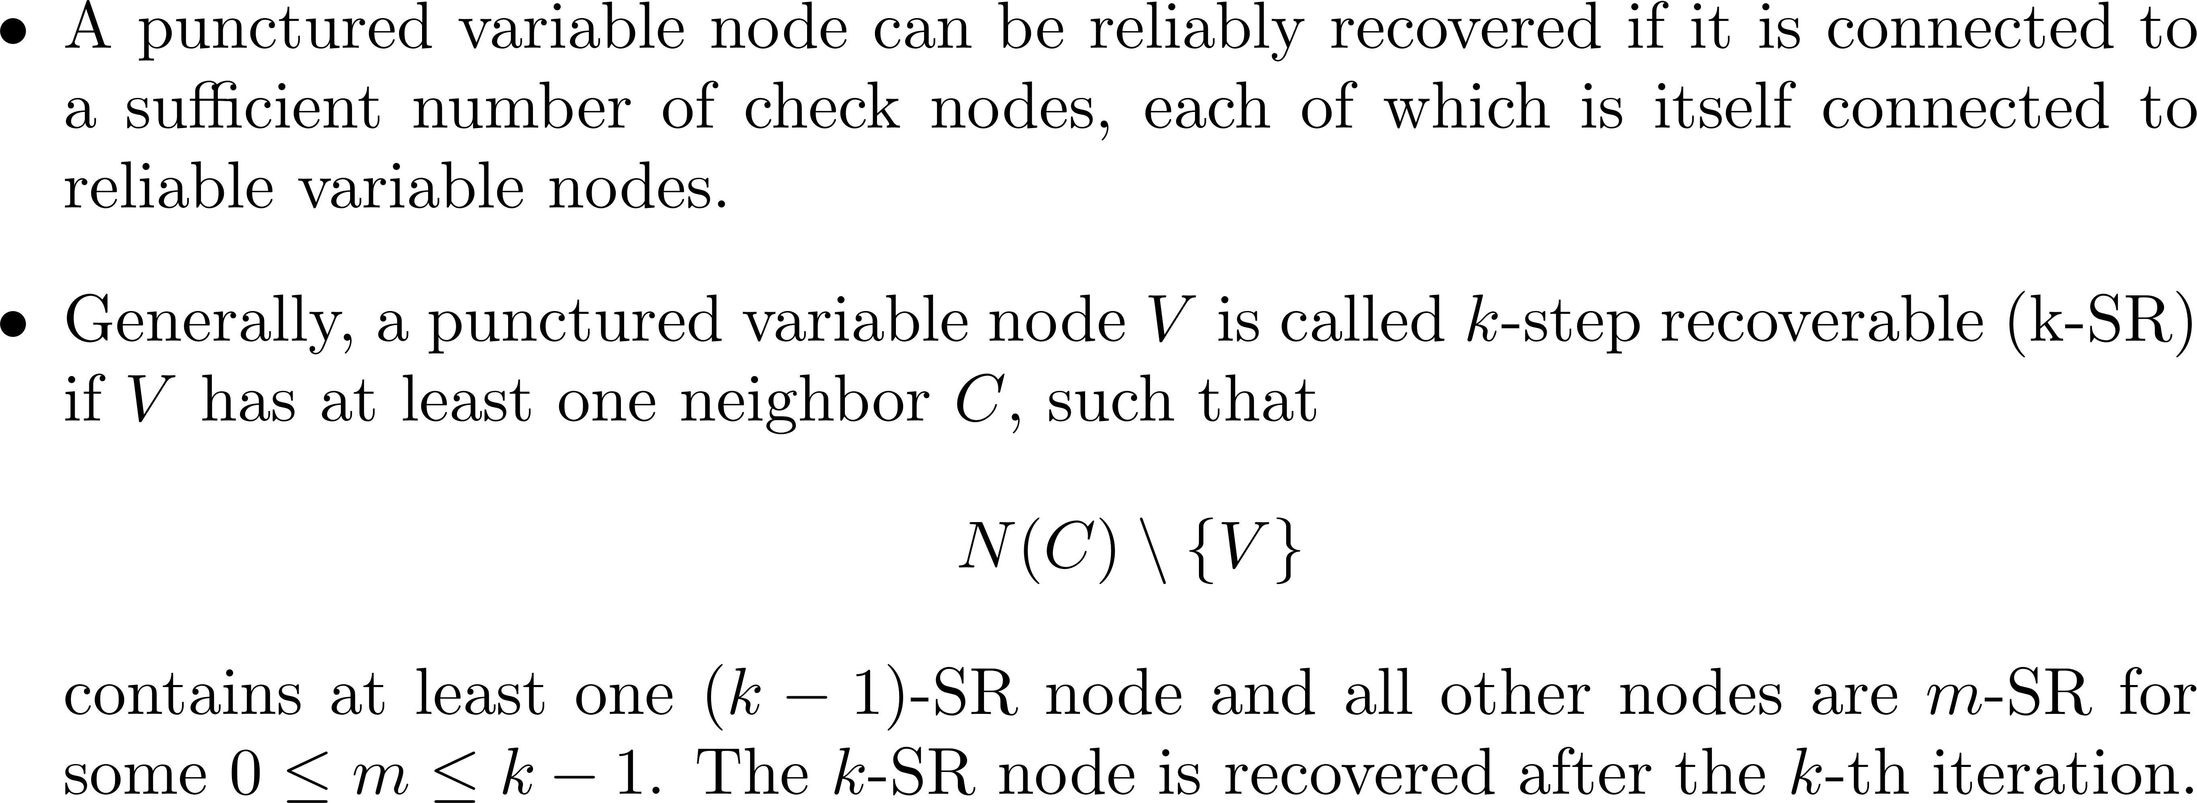

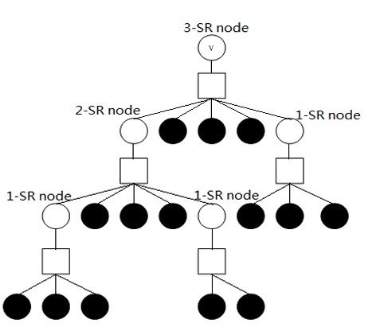
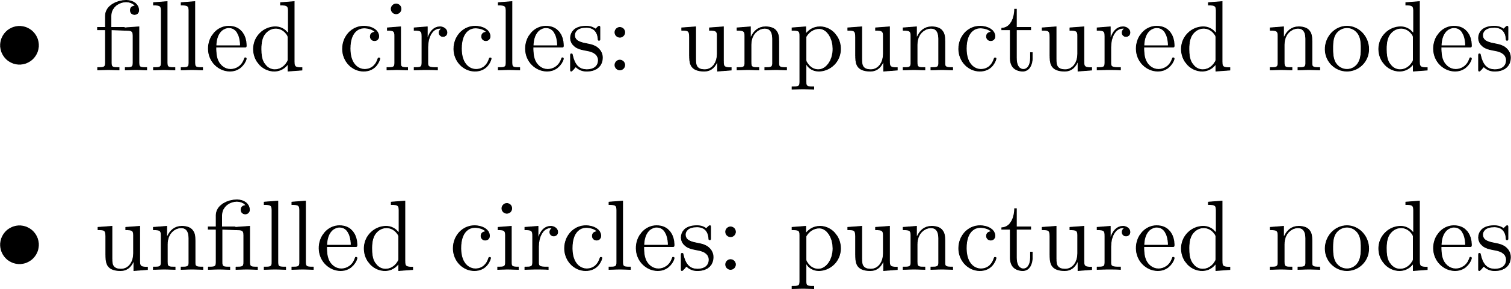
Puncture – k-SR
Notes:
介紹SR的概念，一個Puncture的vn node能在第k次接收到完整的訊息，就稱那個puncture vn 為 k-sr node。看右圖例子。 一個puncture掉的vn node只需要一個check node(給他完整訊息即可)。

Slide 19
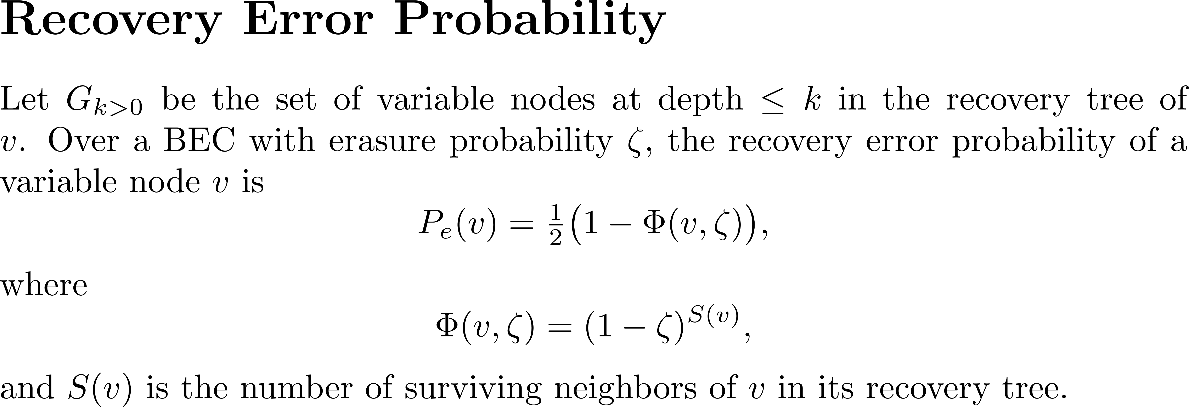


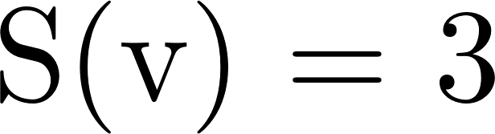
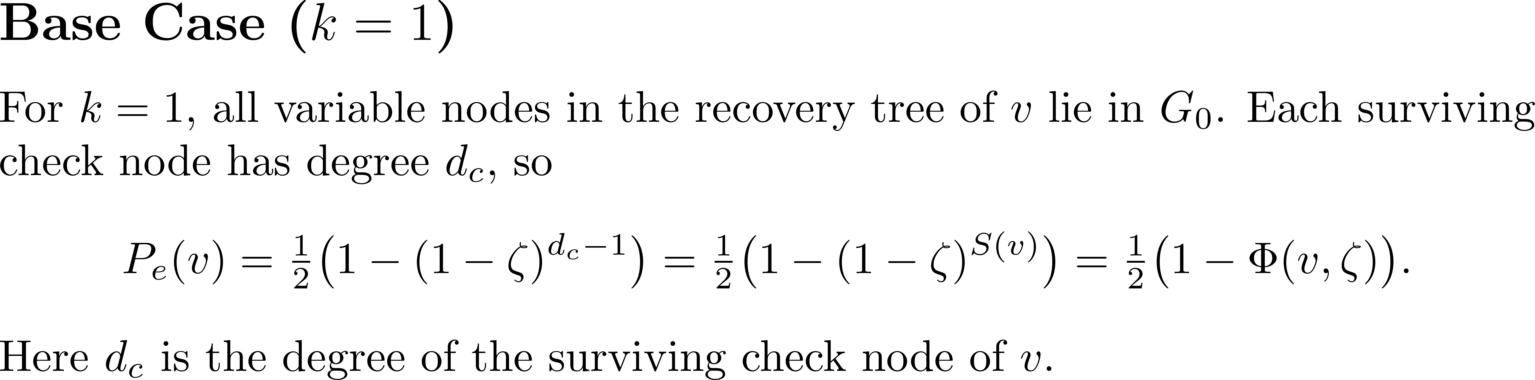
Puncture – k-SR
Notes:
首先，我們考慮在二元擦除通道（BEC）中 每一個vn被erase 的機率為 zeta，puncture vn 的 recovery 錯誤機率可寫作 (0.5*(1-phi function))

Slide 20
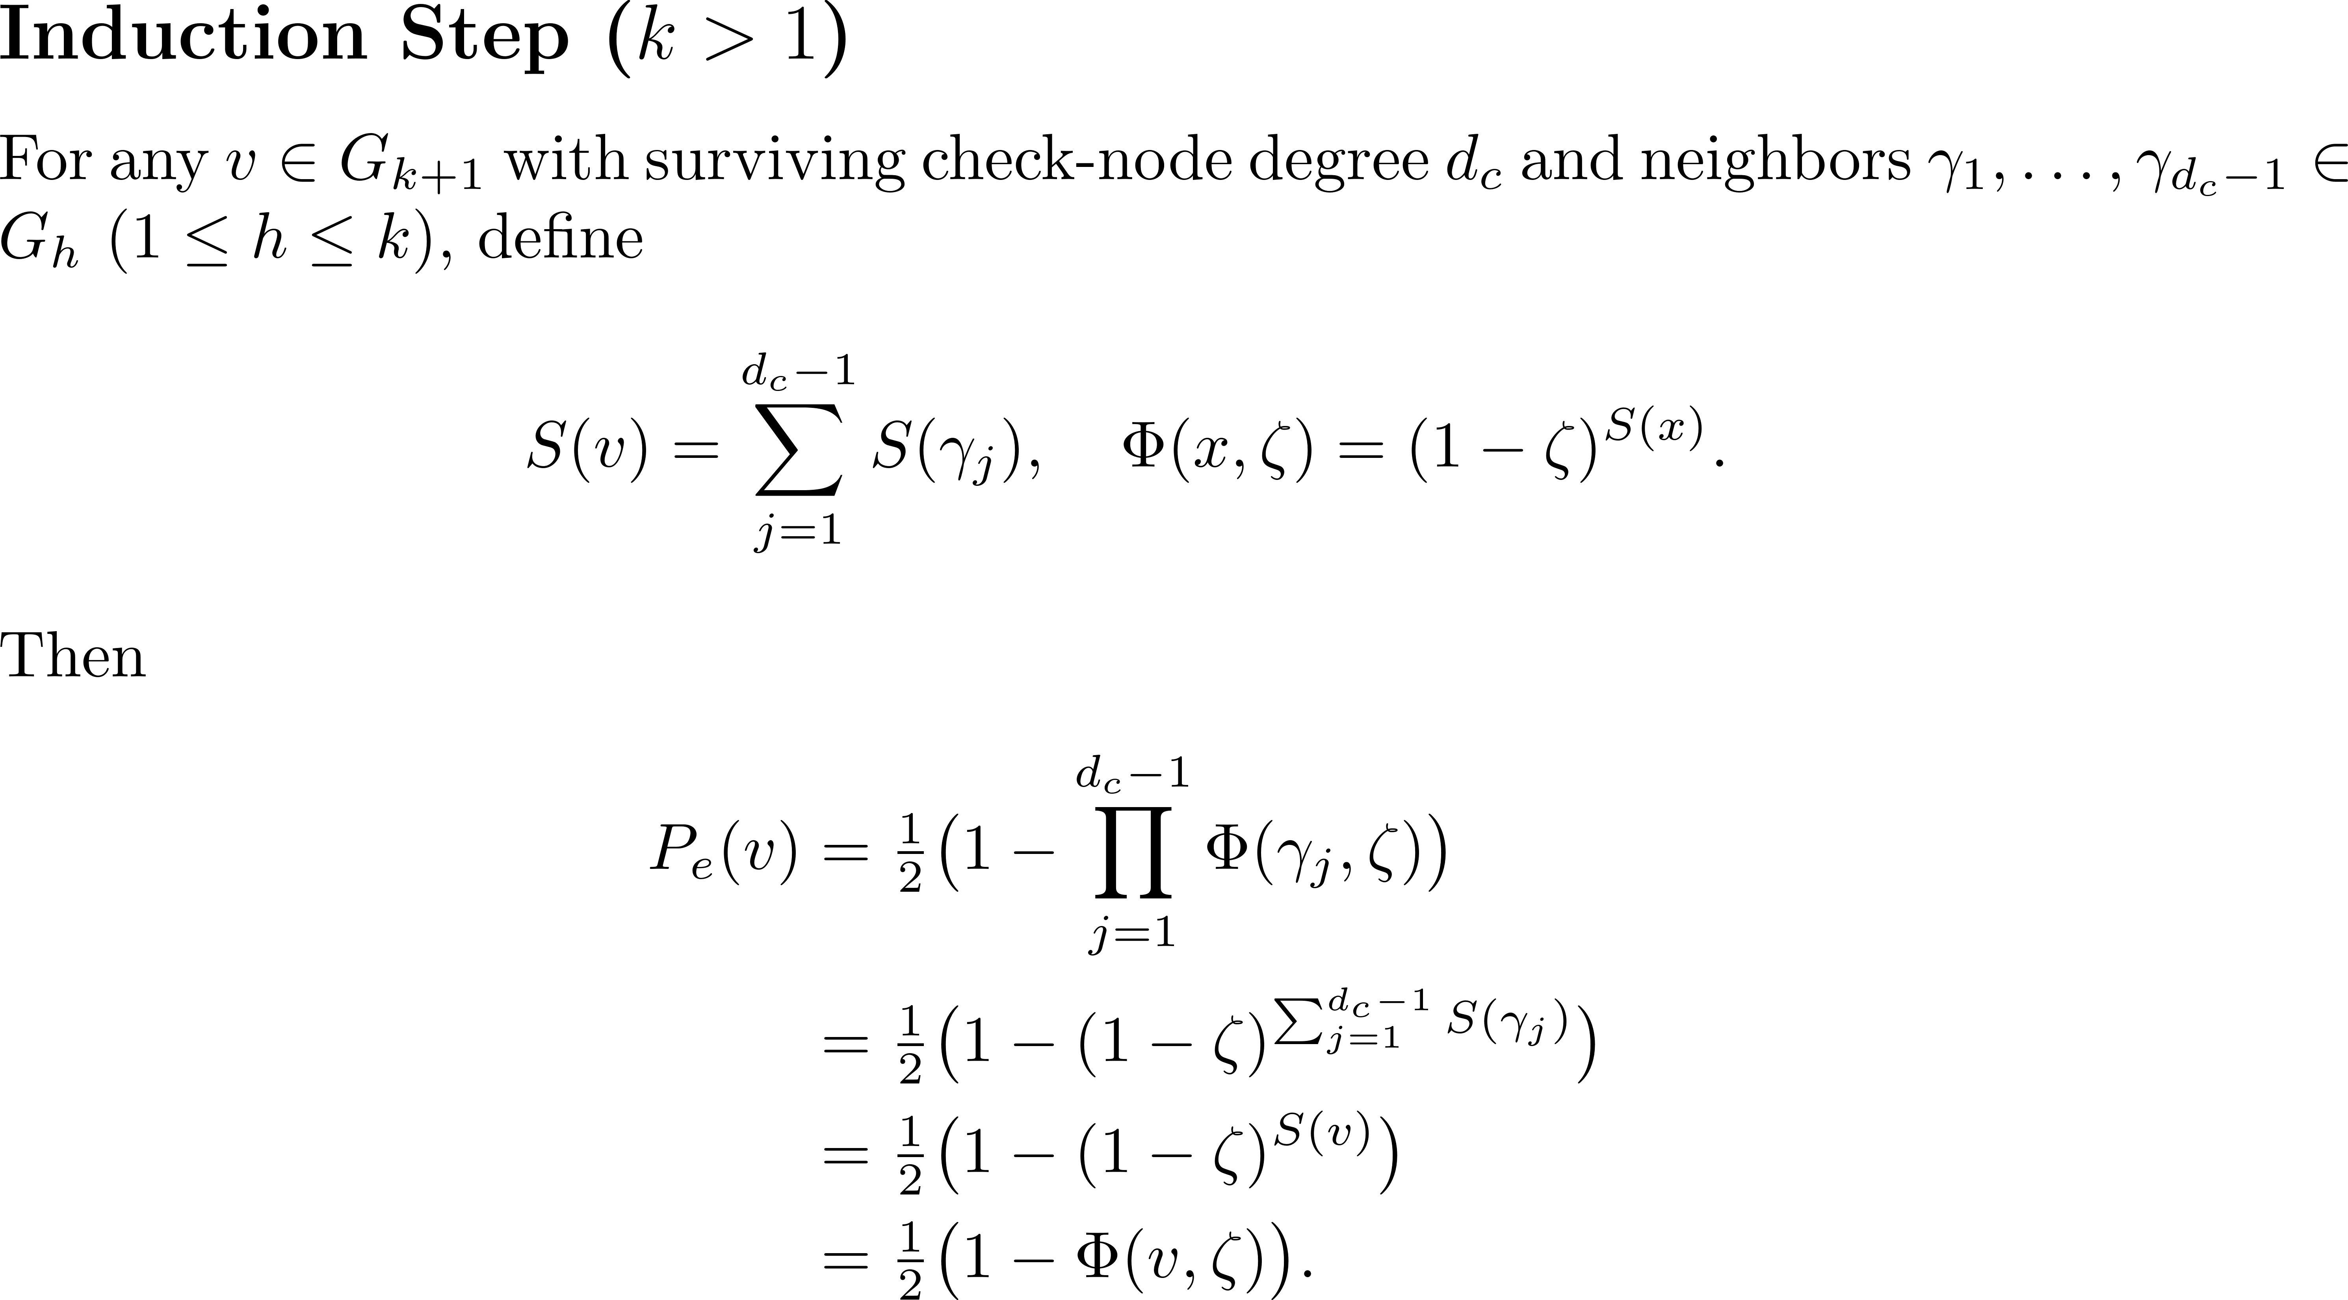
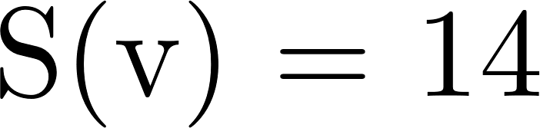
Puncture – k-SR
Notes:
Puncture的vn node在越晚跌代次數接收到完整的訊息的話，錯誤的機率就會越高。

Slide 21
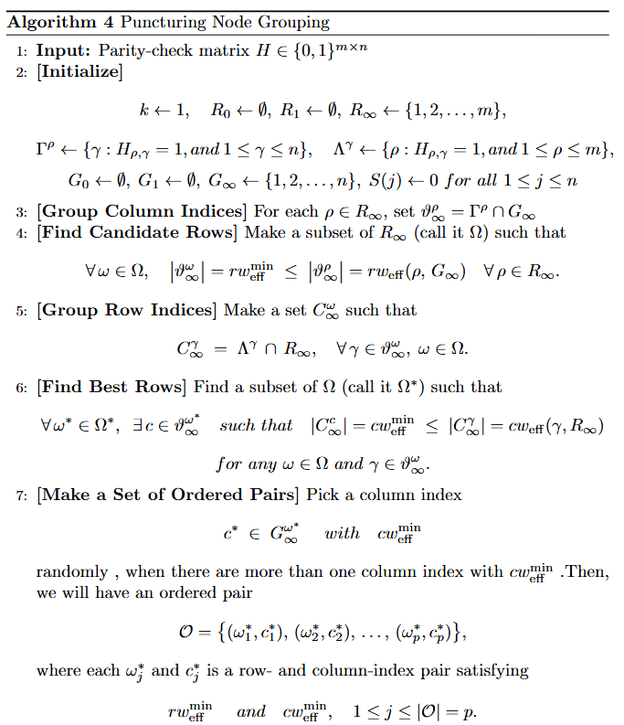
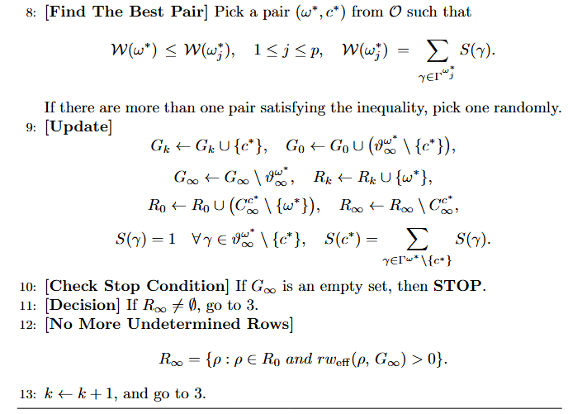

Puncture – k-SR Algorithm[4]
Notes:
3 - 找出可能的check node (CN)
4 - 找出low degree 的 CN
5 – 把 CN candidate 所連接的 VN 加進 VN candidate
6 – 把vn degree低的流下來 7 – 找出一組(CN、VN)對應的pair
對母碼的所有變量節點依據它們在 recovery tree 中所需的迭代次數（1-SR、2-SR、…）進行分組，優先挑出最易（步驟最少）被 recovery 的節點；

Slide 22
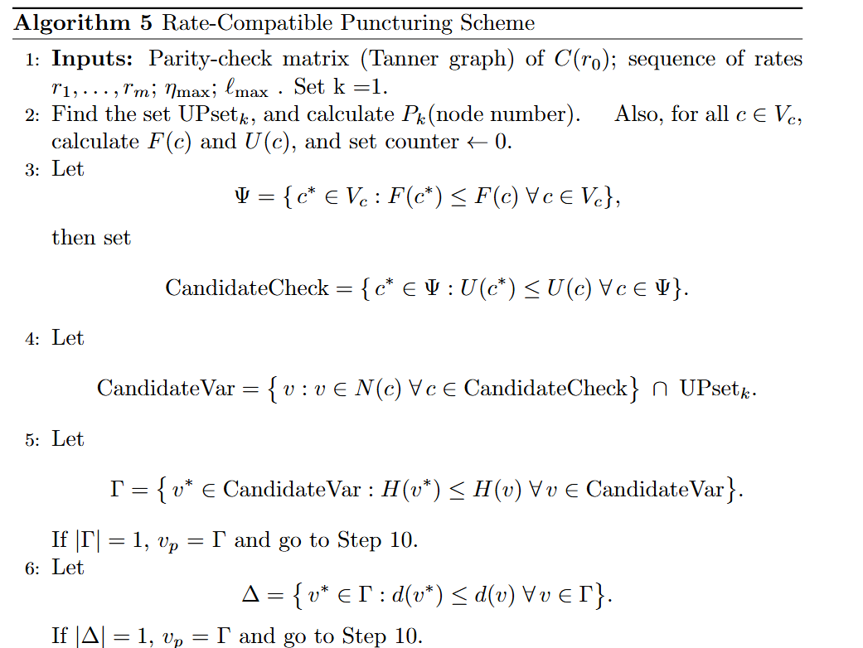
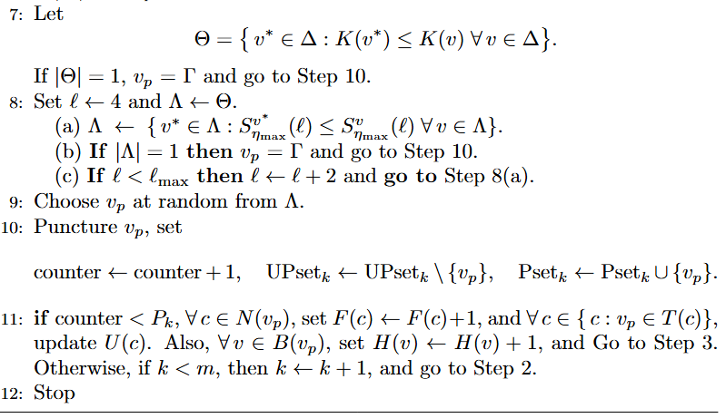
Puncture – RC Scheme Algorithm[3]
Notes:
看每一個會先檢視vn在 min recovery tree 中，相鄰已被 puncture 的 variable node 數量 ，數量越少代表對解碼影響越小，就優先選擇

Slide 23
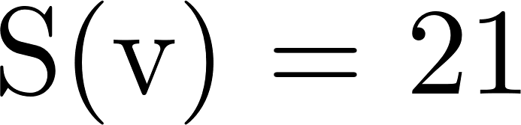
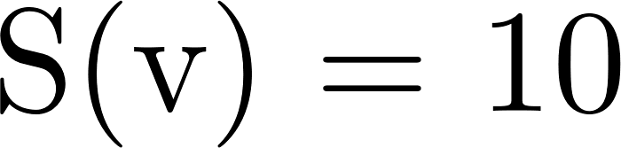
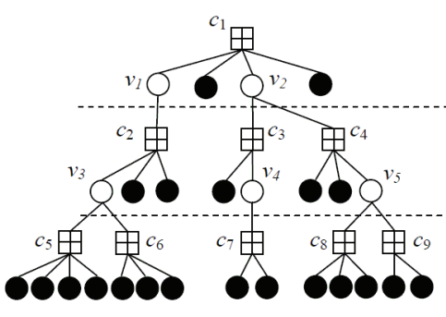
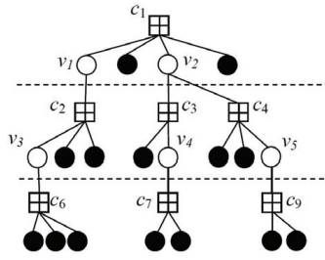
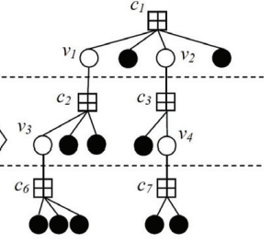

Puncture – RC Scheme Algorithm

Slide 24

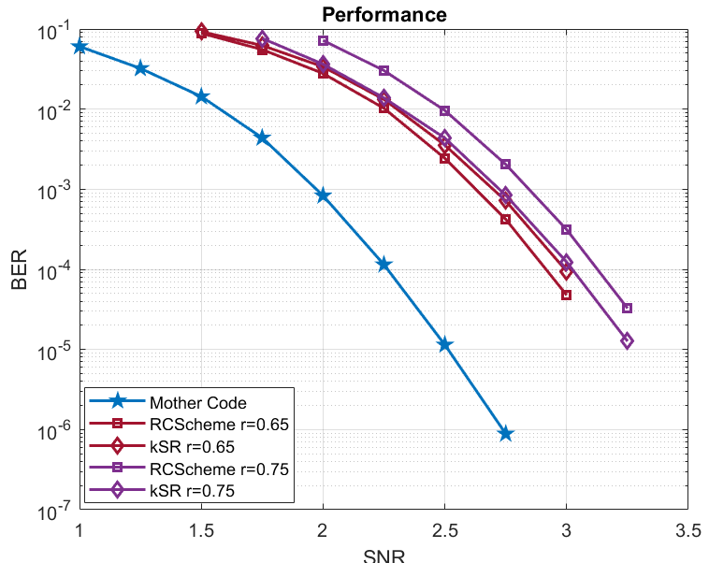
Puncture – simulation

Slide 25
Outline

Slide 26



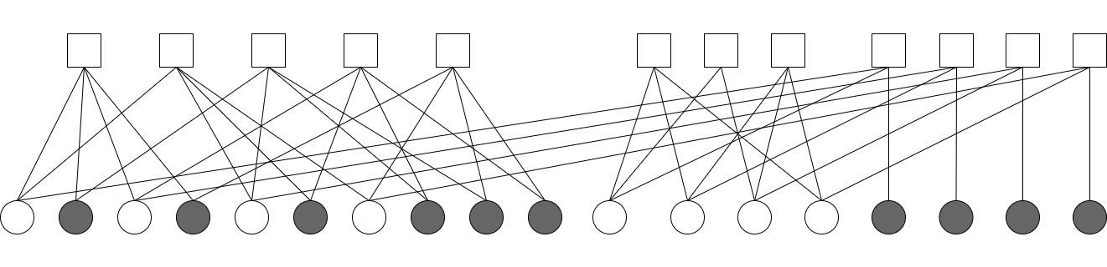
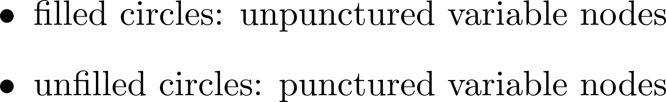
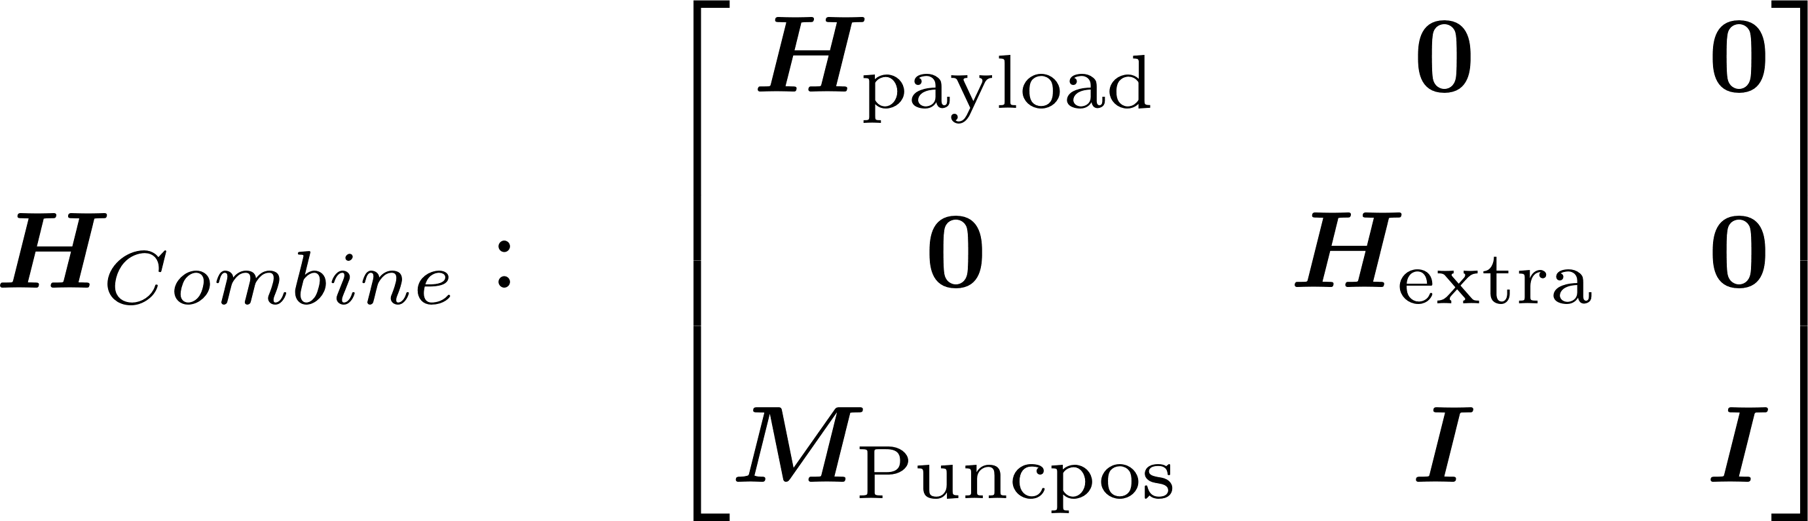

Origin Structure
P2
P4
P6
P8
P9
P10
P1^E1
P3^E2
P5^E3
P7^E3

Slide 27
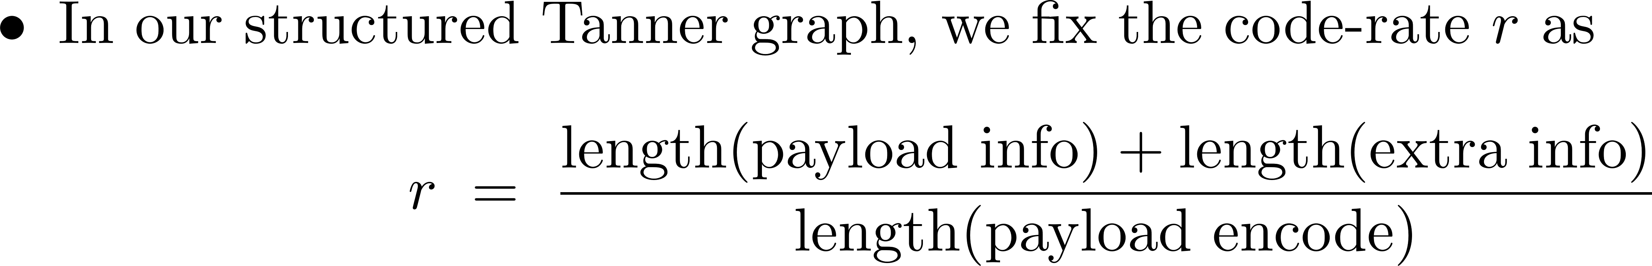
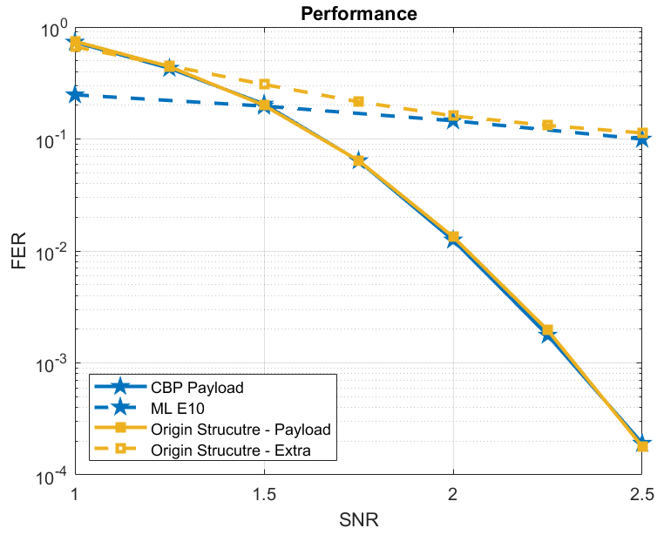
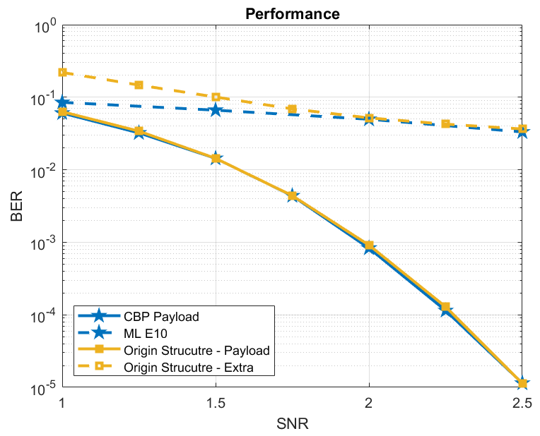
Origin Structure – Code-Rate Fix

Slide 28
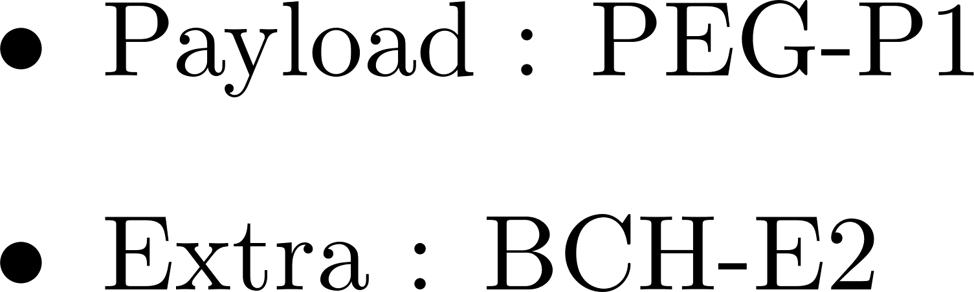
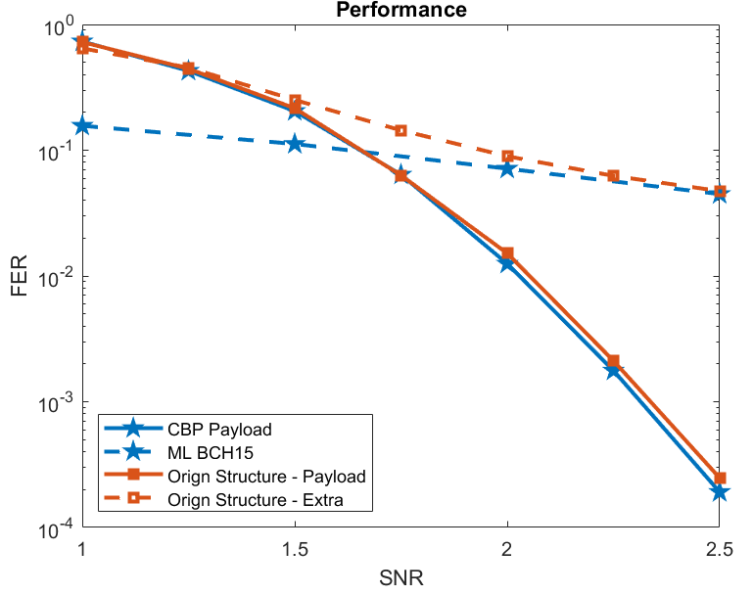
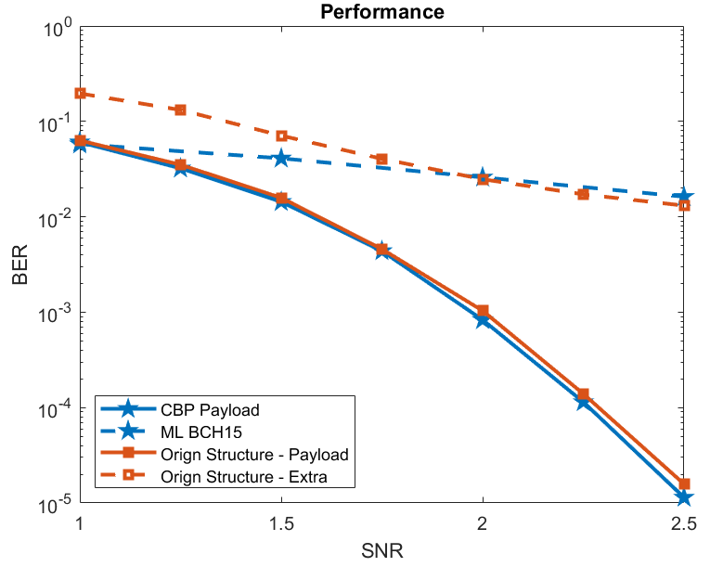
Origin Structure – Simulation

Slide 29

Origin Structure – Observation

Slide 30
Outline

Slide 31





Partial-Extra Structure
P2
P4
P6
P8
P9
P10
E3
E4
P1^E1
P3^E2

Slide 32


Partial-Extra Structure – Simulation

Slide 33


Partial-Extra Structure – Simulation
Notes:
In the current architecture, payload and extra bits are almost entirely separated, so the performance gains are limited.

Slide 34

Partial-Extra Structure – Observation

Slide 35
Outline

Slide 36



Enhanced Structure

Slide 37




Enhanced Structure
P2
P4
P5
P6
P8
P10
E1^P1
E2^P3
E1^P9^P10
E2^P7^P8

Slide 38


Enhanced Structure – Simulation

Slide 39


Enhanced Structure – Simulation

Slide 40

Enhanced Structure – Observation

Slide 41
Outline

Slide 42




Partial-Extra & Enhanced Structure

Slide 43


Partial-Extra & Enhanced Structure – Simulation

Slide 44


Partial-Extra & Enhanced Structure – Simulation

Slide 45

Partial-Extra & Enhanced Structure– Observation

Slide 46
Outline

Slide 47

Reference

Slide 48

Reference

